Slide 1




薪酬管理培训

Slide 2
学习内容
  - 交流目的
  了解薪酬基本概念
  薪酬方案设计步骤
  公司薪酬方案制定原则

Slide 3
通过学习实现二个重要目的
1、 通过交流，基本掌握制订薪资方案的核心内容和程序；
2、能梳理并解决本公司薪资工作中存在的关键问题。

Slide 4
交 流 内 容
  - 交流目的
  了解薪酬基本概念
  薪酬方案设计步骤
  公司薪酬方案制定原则

Slide 5
薪酬定义
薪酬从本质上即是员工向雇主或企业让渡其劳动或劳务使用权后获得的报酬，也是雇主或企业为获取员工提供的劳动或劳务所提供的回报或报酬，体现了劳动力的价格水平。

Slide 6
薪酬的构成
全面薪酬
外在薪酬
内在薪酬
货币薪酬
非货币薪酬
工作回报
组织特征
工作环境
岗位工资
技能工资
年功工资
绩效工资
奖金
股权
红利
各种津贴
各种法定福利和公司福利
保险
补助
优惠
服务
培训
宿舍
工作餐
休息日
病事假
带薪休假
工作的乐趣
工作挑战性
工作的责任
工作的成就
个人才干发挥机会与舞台
获得的褒奖
个人成长与发展的机会
弹性工作制
缩短的工作时间
组织在业界的声望和品牌
组织在业界的领先地位
组织成长带来的机会与前景
组织的管理水平
组织文化氛围
友好的同事关系
领导的个人品质和风格
舒适的工作条件
组织中知识与信息的共享
团队氛围

Slide 7
薪酬构成
外在薪酬
薪 酬
福 利
固定薪酬
浮动薪酬
长期激励
法定福利
补充福利
根据岗位评估结果确定，根据任职者技能评估结果确定，受任职者能力水平影响
受工资档次内所处位置的影响
根据业绩目标完成情况确定
奖金空间一般在年初业绩合同中标明，受任职者业绩水平影响
赠予或者购买企业股票；以某一固定价格购买公司的股票期权
作为长期激励的股票有强制持有期要求，（3-5年）；期权企业在一定时间内行权（7-10年)
医疗保险
养老保险
住房公基金
失业保险
工伤保险
生育保险
人身意外保险
分配住房/或住房补助配车/或交通补助通讯补助餐补，过节费/
其他补贴培训
长期服务奖俱乐部会员出差政策

Slide 8
薪酬的功能
薪酬管理的目标：
1、建立稳定的员工队伍，吸引高素质的人才；
2、激发员工的工作热情，创造高绩效；
3、努力实现组织目标和员工个人发展目标的协调。
对员工个体
对组织企业
对社会和宏观
维持和保障功能
保值功能
劳动力资源再
配置
与合理的流动
激励的功能
增值功能

Slide 9
薪酬管理范围
六大范围：薪酬体系、薪酬结构、薪酬水平、薪酬形式、薪酬管理政策、薪酬系统的运行管理。
重点关注
薪酬体系：主要任务是确定企业的基本薪酬以什么为基础。在目前情况下，大多数公司通行的薪酬体系有三种即职位或岗位薪酬体系、技能薪酬体系以及能力薪酬体系，其中职位薪酬体系的运用最为广泛。
薪酬结构：是指同一组织内部不同职位或不同技能薪酬水平的对比关系，与不同薪酬形式占薪酬总额的比例关系。它通过薪酬水平等级的数目、不同薪酬水平之间级差的大小、决定薪酬等级和级差的标准、薪酬构成不同部分的比例等基本要素，反映组织内部不同职位或不同薪酬水平之间的相互关系。
薪酬系统的运行管理
说明：广汇目前主要以职位薪酬体系为主。

Slide 10
交 流 内 容
  - 交流目的
  了解薪酬基本概念
  薪酬方案设计步骤
  公司薪酬方案制定原则

Slide 11
薪酬方案设计的步骤
第一步
公司内部现状分析
第二步
岗位梳理序列划分
第三步
公司外部薪酬调研
第六步
薪资导入数据套算
第五步
制定薪资方案
第四步
确定薪酬策略
（水平、结构）

Slide 12
薪酬方案设计的步骤
第一步：
公司内部现状分析
掌握并分析以下公司内部情况
1、分析公司薪酬管理中存在的关键、核心问题；
2、了解公司的发展战略目标、发展阶段；
3、分析公司现行的薪酬体系结构、水平；
4、充分掌握公司人力成本控制原则、政策。

Slide 13
公司内部现状分析
重点：分析公司薪酬管理中存在的关键、核心问题
目的：提炼关键问题，针对的设计薪酬方案，逐步解决薪酬管 理中存在的问题。
方法：访谈法、问卷调查法。
举例：明确公司现行薪酬体系存在的问题以及造成问题的原因；公司领导、员工对薪酬方案设计的期望；内部重点激励的核心岗位；哪些岗位更注重内部公平性，哪些更注重外部竞争力等等内容。

Slide 14
公司内部现状分析
了解公司的发展战略目标、发展阶段
目的：制定适合公司发展阶段的薪酬方案、并为战略目标服务。
方法：关注企业运营情况、目标责任书，并加强与运管部的沟通。
充分掌握公司人力成本控制原则、政策
目的：制定适合公司成本控制原则的薪酬方案，适应本公司成本承受能力。
方法：测算近三年人工成本总额情况、人效指标情况，作为薪酬总额参考依据。
分析公司现行的薪酬体系结构、水平
目的：分析不同职能岗位的工资构成，设计合理的薪资方案
方法：了解不同职能岗位是否有不同的构成、所占的比重等。

Slide 15
薪酬方案设计的步骤
第二步：
岗位梳理序列划分
重点内容：
1、了解价值评估的定义及方法
2、掌握岗位序列分类方法
3、识别并确定公司的核心岗位

Slide 16
岗位梳理序列划分
价值评估的定义和方法
定义：是指岗位评价、能力素质评估。
作用：确保薪酬的内部公平性。
岗位评价的方法：排序法、归类法、要素计点法、要素计分法、国际标准职 位评价系统、海氏评估法等。
能力素质评估：建立能力素质模型

Slide 17
岗位评价的基本方法比较
方法 | 是否量化 | 评估的对象 | 比较的方法 | 优点 | 缺点
排序法 | 非量化 | 对职位整体进行评估 | 是在职位与职位之间进行比较 | 简单、容易操作、省时省力 | 主观性大、无法准确确定相对价值、适用于小型公司
简单分类法 | 非量化 | 对职位整体进行评估 | 是将职位与特定的级别标准进行比较 | 灵活性高、可以用于大型组织 | 对职位等级的划分和界定存在一定的难度、无法确定相对价值
要素比较法 | 量化 | 对职位要素进行评估 | 是在职位与职位之间进行比较 | 可以较准确确定相对价值 | 因素的选择较困难、市场工资随时在变化
要素计分法 | 量化 | 对职位要素进行评估 | 是将职位与特定的级别标准进行比较 | 可以较准确确定相对价值、适用于多类型岗位 | 工作量大，费时费力

Slide 18
根据点数大小对职位进行排序
序列 | 职位名称 | 点数
1 | 出纳 | 140
2 | 离退休事务主办 | 210
3 | 行政事务主办 | 260
4 | 工会财务主管 | 335
5 | 总经理秘书 | 345
6 | 行政事务主管 | 355
7 | 成本会计 | 355
8 | 培训主管 | 405
9 | 会计主管 | 425
10 | 项目经理 | 470
11 | 人力资源经理 | 545
12 | 财务经理 | 550
13 | 市场经理 | 565

Slide 19
按照职位点数对职位进行初步分组
职位等级 | 职位名称 | 点数
1 | 出纳 | 140
2 | 离退休事务主办 行政事务主办 | 210 260
3 | 工会财务主管 总经理秘书 行政事务主管 成本会计 | 335 345 355 355
4 | 培训主管 会计主管 项目经理 | 405 425 470
5 | 人力资源经理 财务经理 市场经理 | 545 550 565

Slide 20
正式职位（薪资）等级划分及点数变动区间
职位点数等级 | 点数跨度
11 | 527以上
10 | 488~526
9 | 449~487
8 | 410~448
7 | 371~409
6 | 332~370
5 | 293~331
4 | 254~292
3 | 215~253
2 | 176~214
1 | 137~175

Slide 21
岗位梳理序列划分
掌握岗位序列分类方法
目的：可以解决薪酬的对内公平性问题
步骤：
1、梳理岗位并规范岗位名称
2、梳理部门职责，岗位职责
3、划分岗位序列，识别核心岗位

Slide 22
岗位梳理序列划分
关键点：规范岗位名称
工作内容标识+职位等级标识
职位等级标识：如总监、部长/主任、主管、专员等；
举例：财务总监、采购部长、招聘专员等。

Slide 23
岗位梳理序列划分
岗位序列划分以岗位工作性质和任职资格要求为主要依据，将同类岗位分类归并而成，这些岗位要求任职者具备的素质要求相同或相关，承担的责任和功能相似或相同。
Sub title
1、管理序列：指承担一定管理责任并拥有一定管理职务的管理岗位，如股份公司领导、所属企业领导班子等岗位。
2、职能序列：指股份公司职能部室、所属各产业公司行政、人力资源、运营、财务、法务、翻译等业务类岗位。
3、技术序列：指从事煤化工工艺、设备管理等技术方面工作，以及为工程项目建设提供技术支持的岗位。如工程技术类、工艺技术类、设备技术类岗位等。
4、销售序列：指在各单位从事产品销售的岗位。
5、生产操作序列：指在各生产车间等生产一线从事与生产操作直接相关的岗位。
6、后勤辅助序列：指以保洁、绿化、餐饮、保安、普通车辆驾驶为主要职责的岗位。

Slide 24
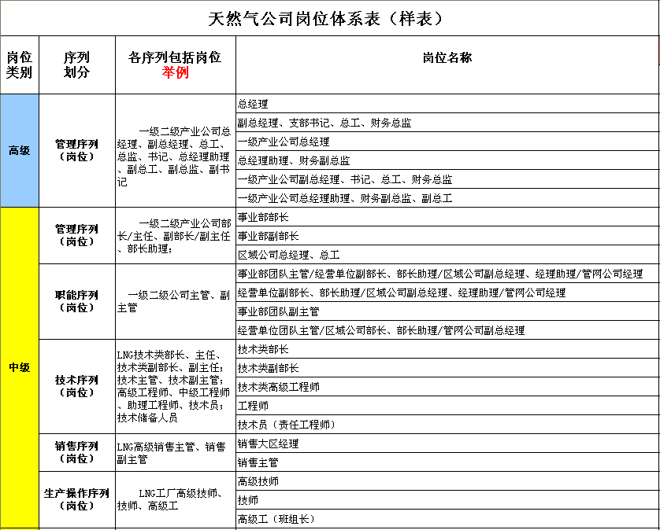
岗位梳理序列划分

Slide 25
岗位梳理序列划分
识别核心岗位
1、管理序列：核心岗位名称A、核心岗位名称B、核心岗位名称C等
2、职能序列：核心岗位名称A、核心岗位名称B、核心岗位名称C等
3、技术序列：核心岗位名称A、核心岗位名称B、核心岗位名称C等
4、销售序列：核心岗位名称A、核心岗位名称B、核心岗位名称C等
5、生产操作序列：核心岗位名称A、核心岗位名称B、核心岗位名称C等
……

Slide 26
薪酬方案设计步骤
第三步：
外部薪酬调研
重点内容：
1、调研流程
2、调研目的、对象、内容
3、调研渠道
4、调研数据对比、分析

Slide 27
外部薪酬调研
薪酬调查流程
1、明确调查目的：
企业整体薪酬水平的调整；
企业整体薪酬政策的调整；
具体岗位薪酬水平的调整。
2、确定调查范围：
需要对哪些企业进行调查？
需要对哪些岗位进行调查？
需要调查该岗位哪些内容？
薪酬市场调查的起止时间。
3、选择调查方式：
应聘者询问调查；
企业间的相互调查；
通过行业协会进行调查；
委托专业机构进行调查。
4、分析调查数据：
将不同内容的信息分类；
识别是否有错误的信息；
形成最终的调查结果表。
.

Slide 28
外部薪酬调研
调研目的
1、了解行业整体薪酬水平，摸清本企业薪资水平在行业内的位置。
2、有针对性的了解目标岗位的薪资水平，为薪资调整提供参考。
3、掌握薪酬水平新变化和新趋势。
调研对象
1、同地区、同行业或同规模的企业。
2、其他行业有本企业同类岗位，构成人力资源竞争企业（员工流
失去向、成熟人才招聘来源等）。
调研内容
1、货币性薪资： 基本工资 、岗位津贴、 绩效工资、 固定奖金 、
浮动奖金 、其他补贴 等项目构成和水平。
2、非货币性薪资： 培训、晋升 、住房、旅游 /休假等。

Slide 29
外部薪酬调研
调研渠道及技巧
渠道 | 调研方式、技巧
招聘网站、 报纸 | 可通过在相关招聘网站、收集刊登招聘广告报纸来了解目标企业或目标岗位的薪酬水平。
现场招聘会 | 在人才招聘会的现场，通过去各个展位了解目标企业或岗位的招聘宣传情况，有关薪酬福利方面是如何设置的，将这些薪酬“情报”以 收集宣传单、拍照等方式进行收集。
电话调研 | 充当应聘者，旁敲侧击地打听，但是要问周全，及时记录。
面试调研 | 通过与应聘者电话初试，了解原企业/目前薪资、福利的水平和构成；在面试中采用问卷调查及面谈期望薪酬等方式，了解薪资、福利等信息，做好记录，积累数据。
HRQQ群 | 很多区域的HR自发建立起HRQQ群，HR可以通过主动结识或与关系同行业HR或相关人士，建立良好的联系，获取自己需要的薪酬信息。

Slide 30
外部薪酬调研
薪酬调研数据整理、分析注意事项：
1、完整对比：除薪酬水平外，注意对薪酬结构和总收入的对比；
2、信息整理：收集后，需将不同岗位和不同调查内容的信息进行分类；
3、信息筛选：根据企业实际，结合自身判断，识别错误或虚假的信息，要善于筛选一些虚假水份，。
4、数据对比分析：根据调查的目的，形成薪酬数据对比表，并列出与本企业相应岗位的薪资对比情况，有针对性进行数据分析，形成调研报告。
5、长期效应：注意薪酬数据的长期积累，重在日常积累，处处留心。

Slide 31
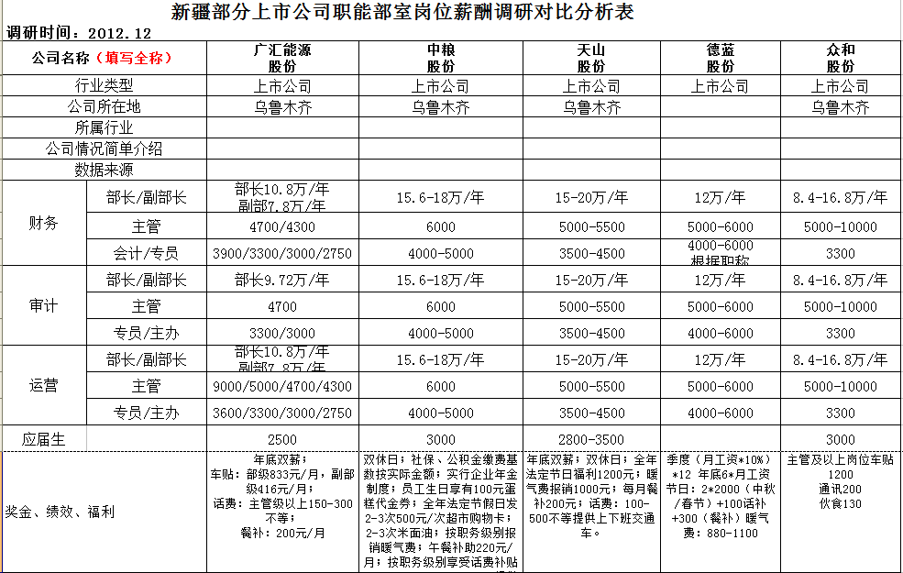
薪酬市场调查：对比模板

Slide 32
薪酬方案设计步骤
第四步：
确定薪酬策略
重点内容：
1、确定薪酬水平策略
2、确定薪酬结构策略

Slide 33

确定薪酬水平策略
市场领先型薪酬策略
（高于市场水平）
成本控制型薪酬策略
（低于市场水平）
领先
滞后
薪酬水平策略
混合
跟随
市场跟随型薪酬策略
（与市场水平持平）
混合型薪酬策略

Slide 34
四种薪酬水平策略的主要特点
种类 | 薪酬市场定位 | 策略特点 |  | 适合的公司类型
 |  | 优点 | 缺点
市场领先型薪酬策略 | 75P | 能吸引和留住优秀员工 ，提高员工素质 | 人工成本很高 | 市场处于扩张期迫切需要高素质人才，薪酬支付能力强，
市场跟随型薪酬策略 | 50P | 薪酬水平、人工成本、稳定人才与标杆均相似 | 不能在市场竞争中处于优势 | 使用范围广泛
混合型薪酬策略 | 25P 50P 75P | （1）根据不同的员工类别制定不同的薪酬策略。如：中高级技术人员、管理人员等核心岗位高于市场平均水平，职能、生产岗位跟随市场水平，后勤辅助岗位低于市场水平等。 （2）根据不同的薪酬形式制定不同的薪酬策略。如：岗位总薪酬水平高于市场竞争对手，但基本工资低于市场水平，绩效、激励工资高于市场水平等。促使员工关心企业财务状况（产量、销量等），与企业共同承担风险。

Slide 35
三种典型的薪酬结构及其特点
结构类型 | 高弹性 薪酬模型 | 高稳定性 薪酬模型 | 调和性 薪酬模型 | 混合性 薪酬模型
基本薪酬 | 低 | 高 | 中间水平 | 根据不同岗位序列，合理使用以上三种方式（如销售、职能、生产）
浮动薪酬 | 高 | 低 | 中间水平
员工感受 | 收入波动大，压力大，安全感低 | 收入波动小，安全感强，压力小 | 稳定、适中
说明：（1）根据企业类型、产业的不同，合理选在薪酬结构类型；
（2）需考虑是否设计的薪酬结构与企业的薪酬文化有冲突，如： 学历工资、工龄工资的问题。

Slide 36
华为的薪酬政策
采取高于同行业、本地区平均工资水平的工资政策，使公司主要岗位的薪酬水平保持在人才市场上有足够的竟争力。员工实际薪酬增长率一般不超过劳动生产率的增长。
案例：
市场领先
型策略
薪酬水平要充分拉开差距，要有利于形成稳定的核心层，中坚层和骨干层队伍，薪酬要向核心人才倾斜。
留住核心人才
薪酬制度要保持高度的弹性，从而为公司的成长和员工的发展提高提供长久的激励机制。
高弹性模式，侧重激励

Slide 37
薪酬方案设计步骤
第五步：
制定薪资方案
重点内容：
1、根据薪酬策略，设计薪酬结构
2、根据薪酬策略，确定薪酬的类别
3、根据薪酬策略，设计薪酬等级

Slide 38
制定薪资方案
薪酬结构设计：任何薪酬结构都是由以下三部分组成：
一级 结构 | 个人工资 （一般称资历薪资） |  |  | 岗位薪资 |  | 绩效薪资
二级 结构 | 工龄 补贴 | 学历 补贴 | 职称 津贴 | 岗位 工资 | 职务 补贴 | 绩效 薪资 | 各种 奖金
关键点：确定三者之间的比例。一般来讲：按产业分，营销类绩效、奖金等部分占比较高；按职务分，级别越高，绩效、奖金等占比越高。
举例：股份公司职能部室薪酬结构
一级结构 | 岗位薪资 |  | 绩效薪资
二级结构 | 基本工资 | 岗位工资 | 考核工资额 | 兑现系数 | 应发放绩效额

Slide 39
制定薪资方案
确定薪酬类别：根据企业的实际情况，可对不同岗位类型/序列人员采取不同薪酬类别。例如：管理序列人员职务等级工资制，技术序列人员可以采用岗位技能工资制，销售序列人员可以采用提成工资制，企业特需人员可以采用协议/谈判工资制等等。
基本薪酬制度种类
计时工资制 | 职务等级工资制
计件工资制 | 提成工资制
岗位技能工资制 | 结构工资制
岗位等级工资制 | 协议工资制
岗位薪点工资制 | 股权制
技术等级工资制 | 承包工资制、年功工资制

Slide 40
制定薪资方案
设计薪酬等级：确定薪酬等级数目
企业的规模、性质及组织结构。
确定薪酬等级数目时需要考虑的影响因素
工作的复杂程度
薪酬级差
企业文化
薪酬管理上的便利
说明：一般而言，企业的薪酬结构由多少等级构成主要取决于企业的规模、性质、组织结构及工作的复杂程度，其数量多少没有绝对的标准。

Slide 41
制定薪资方案
设计薪酬等级：确定薪酬等级数目
少数目薪酬等级设计要点
多数目薪酬等级设计要点
（1）一般企业的薪酬等级多在7～10级之间，同一岗位等级中多使用多薪酬率，即由多薪阶构成。
(2)不同薪酬等级的薪酬浮动范围有部分交叉，即下一等级的高位薪酬可以超过上一等级的低位薪酬。
(3)目前的趋势主要是薪酬等级数目减少，每个等级之间的薪酬幅度拉宽，同一薪酬等级内的薪酬差距拉大，即出现薪酬等级结构的宽带化趋势。
（1）组织中是否只有一个薪酬结构，它是否包含了从高到低的所有职位？
（2）在薪酬等级中值之间设定一个很小的差异是否可取？如果是这样的话，并且组织用的是一个薪酬结构，那么该薪酬结构包含50~75工资等级是正常现象。
（3）薪酬等级的范围越大，就越容易对在相同职位上或类似职位上工作而表现不同的员工支付不同的工资率。
.

Slide 42
制定薪资方案
设计薪酬等级：确定薪酬等级差
薪酬等级级差越小，某个职位被赋予特定薪酬率的可能性就越大。因为薪酬等级范围将工作评价结果相近的工作划分为一个等级，通常3%的级差率会划分出50个等级数目，而20%的级差率只有5～6个等级数目。
薪酬等级差的影响因素
薪酬等级级差越大，则需要企业拥有更多数目的薪酬结构，以适应不同职位群体或技能群体的要求。
薪酬等级级差越大，越有利于衡量员工在不同工作之间的薪酬差距，从而有利于其自身的职业路径选择。

Slide 43
制定薪资方案
设计薪酬等级：确定薪酬等级差
薪酬等级 | 一 | 二 | 三 | 四 | 五 | 六 | 七 | 八
薪酬等级系数 | 1 | 1.2 | 1.44 | 1.728 | 2.074 | 2.489 | 2.897 | 3.584
级差百 分比 | 20 | 20 | 20 | 20 | 20 | 20 | 20 | 20
等比级差方式
薪酬等级 | 一 | 二 | 三 | 四 | 五 | 六 | 七 | 八
薪酬等级系数 | 1 | 1.0 | 1.232 | 1.417 | 1.70 | 1.989 | 2.307 | 2.63
级差百 分比 | 8 | 10 | 12 | 15 | 20 | 17 | 16 | 14
不规则级差方式
说明：某等级薪资标准=最低等级标准*该等级的等级系数

Slide 44
制定薪资方案
注意要点：
延伸知识：薪酬等级系数是指某等级薪酬标准和最低等级薪酬标准之比。薪酬等级系数是确定和表示薪酬等级级差的重要方法，它说明某等级薪酬标准是最低等级薪酬标准的倍数。薪酬等级系数可以是等比例的，也可以是不等比例的。
重点说明：设计薪酬方案时，必须考虑与薪资方案配套的绩效考核、奖金分配办法、提成办法、薪资导入、调整的管理制度。

Slide 45
薪酬方案设计步骤
第六步：
薪资导入，数据套算
重点内容：
1、根据员工的绩效历史记录、能力、任职资格情况等，确定套改方案初稿，与领导沟通确认套改方案。
2、确定人员工资时，综合考虑三方面因素：
①职位等级 ②个人的技能和资历 ③个人绩效
3、根据套改方案，进行薪资导入，计算出调整前后员工收入、工资总额的变化情况；与公司经营业务相匹配，测算本年度人工成本总额、人工效能指标数据的变化情况。

Slide 46
交 流 内 容
  - 交流目的
  了解薪酬基本概念
  薪酬方案设计步骤
  公司薪酬方案制定原则

Slide 47
公司薪酬政策、原则
1、适合产业经营特点、发展阶段原则。一个薪酬方案不可能通统一解决不同产业、不同发展阶段的问题。比如销售公司，产品销量、市场环境、客户群体不成熟的情况下，可暂不执行提成工资制。
2、控制薪酬总额，倾向核心岗位原则。在薪酬总额必须控制的前提下，目前薪酬方案不可能解决全部薪资问题，需解决关键问题。如核心岗位的薪资问题。
3、提升人效管理原则。
结合本公司年度目标责任书中的人效指标，严格人工成本总额增涨，对调整前后薪酬总额、人效指标进行测算、对比、分析。

Slide 48


互动交流
共同成长
Thank You

